Slide 1
Qiymətləndirmə fəaliyyətində xərc yanaşmasI
BAKI 2024

Slide 2

Plan
Xərc yanaşmasının mahiyyəti və əsas xüsusiyyətləri
Xərc mövqeyindən qiymətləndirmənin aparılması alqoritmi
Bərpa (əvəzetmə) dəyərinin qiymətləndirilməsi metodları

Slide 3
Xərc yanaşmasının mahiyyəti
Xərc yanaşması real bazar vəziyyəti, tələb və təklif nəzərə alınmadan mövcud əmlakın fərqli qiymətləndirilməsi üzrə metodların məcmusudur.
Yanaşmanın üstünlüyü:
Yanaşma mövcud aktivlərə əsaslanır və ona görə də müəyyən qədər mücərrədir
Yanaşmanın çatışmazlıqları:
Yanaşma dövrü xarakter daşıyır, ona görə də gələcək perspektiv nəzərə alınmır
Yanaşmada obyektin gəlirlilik göstəricisi nəzərə alınmır
Yanaşma böyük əmək tutumluluğuna görə fərqlənir

Slide 4

Xərc (məsrəf) yanaşmasının əsasını əvəzetmə prinsipi təşkil edir
Əvəzetmə prinsipinə görə:
səriştəli alıcı ( investor) daşınmaz əmlak obyektini boş torpaq sahəsində təyinatı və keyfiyyəti eyni olan analoji obyektin gecikdirmələrə yol verilmədən inşası üçün ödəyəcəyi məbləğdən artıq qiymətə almaz.

Slide 5


Xərc yanaşmasının modifikasiyaları:
resurs-texnoloji modellər əsasında qiymətləndirmə;
qiymət indekslərinin dinamik silsiləsi (“trend yanaşması”) əsasında qiymətləndirmə.
Xərc yanaşması vasitəsilə bərpa və əvəzolunma dəyərinin hesablanmasında istifadə olunan metodlar aşağıdakı sxemdə öz əksini tapmışdır.
Sxem 8.6

Slide 6

XƏRC YANAŞMASININ TƏTBİQİ
HALLARI
obyektlərin sığorta məqsədilə qiymətləndirilməsi
Obyektlərin vergiyə cəlbetmə məqsədləri üçün qiymətləndirilməsi
xüsusi təyinatlı obyektlərin qiymətləndirilməsi
əsas fondların, xüsusilə yeni və ya davam etdirilən (uzun müddətli tikinti) tikililərin qiymətləndirilməsi
torpaq sahəsindən daha yaxşı və səmərəli istifadə üsullarını müəyyənləşdirilməsi
binanın və tikililərin dəyərinin torpaq sahəsindən ayrılmasının tələb edilməsi

Slide 9
XƏRC YANAŞMASININ
METODLARI
Müqayisə vahidi metodu
Elementlər üzrə hesablama metodu
Resurs metodu
Kəmiyyət metodu

Slide 10
Müqayisə vahidi metodu
Xərc yanaşması əsasında qiymətlən­dir­mə prosesində müqayisə vahidi metodunun tətbiqi bir neçə mərhələdən keçir. Birinci mərhələnin tələblərinə uyğun olaraq analoji obyektlərin inşasına çəkilən xərclər əsasında tikinti işləri üzrə xərc normativləri (binanın 1m²⁻i, 1m³-i üzrə) hazırlanır. Bu məqsədlə nümunəvi bina kimi yaxın dövrdə inşa olunmuş, podrat işlərinin müqavilə dəyəri məlum olan binanın seçilməsi daha münasibdir. Əgər belə obyektin tapılması çətinlik törədirsə, onda binaların səciyyəvi tipləri üzrə tikinti məhsulunun istehlak vahidinin dəyərini bazis səviyyəsi göstəriciləri əks olunmuş bərpa dəyərinin iriləşdirilmiş göstəriciləri (BDİG) əsasında hesablanması zərurəti yaranır.
İkinci mərhələdə mövcud normativ üzrə xərclərin xüsu­si çəkisi binanın ümumi sahəsinə yaxud həcminə hasil olu­nur. Bu da qiymətləndiricinin şəxsi seçimindən asıldır.
Üçüncü mərhələdə qiymətləndirilən binanın xüsusiyyətlərinə və baza analoqundan fərqlərinə görə düzəlişlər aparılır.

Slide 11
Elementlər üzrə hesablama
(tərkib hissələrinə bölünmə) metodu
Xərc yanaşmasında qiymətləndirmə obyektinin dəyərinin hansı metodla hesablanmasının ən mühüm fərqi işin icra olunması ardıcıllığı ilə bağlıdır. Ona görə də elementlər üzrə hesablama metodunun tətbiqi ardıcıllığını nəzərdən keçirmək lazım gəlir.
Birinci və əsas mərhələ binanın ayrı-ayrı elementlərə (özüllər, divarlar, karkaslar, dam və s.) ayrılmasıdır.
İkinci mərhələdə tikilən binada konkret elementin cari qiymətlərlə quraşdırılması ilə bağlı xərclər hesablanır. Bu məqsədlə həcm vahidinin inşası üçün zəruri olan birbaşa və dolayı xərclərin məbləği müəyyənləşdirilir. Adətən, bu metodla aparılan hesablamalarda 10%-dək xətaya və ya kənarlaşmalara yol verilməsi təbii qəbul olunur.

Slide 12

RESURS METODU
Resurs metodu qiymətləndirmə obyektinin tikintisində istifadə olunmuş bütün material və əmək sərfinin dəyərinin hesablanmasına istinad edir. Bu metod əsas tikinti materiallarının cari qiymətlərlə hesablanmış (kalkulyasiya olunmuş) dəyərinin üzərinə əməyin ödənilməsinin dəyərinin, maşın və mexanizmlərin istismarı xərclərinin, müstəqim xərclərin, podratçının mənfəətinin və sair göstəricilərin əlavə edilməsinə əsaslanır.
Obyektin konstruksiya elementlərinin tipi, materiallar, onların faktiki həcmi barədə məlumatlar obyektlərin layihə-smeta sənədlərindən, sahibkardan yaxud podratçıdan əldə olunur. Digər metodlar kimi resurs metodunun da özünə xas olan bir sıra üstünlükləri vardır. Müasir şəraitdə bunlardan ən mühümü həmin metodun tətbiqinin tikintinin layihələşdirilməsində daha məqsəduyğunluğu ilə izah oluna bilər.

Slide 13
KƏMİYYƏT METODU
Kəmiyyət (yaxud smeta üzrə hesablama) metodu qiymətləndiricinin daha çox öz iş otağında işləməsinə imkan verir. Bu metod tikinti-quraşdırma işlərinin tam siyahısı və işlərin hər bir növü üzrə xərclər göstərilməklə obyektin tikintisinin layihə-smetasının tərtib olunmasını nəzərdə tutur. Kəmiyyət metodu əməktutumlu olsa da, yüksək dərəcədə dəqiqlik (5 faizə qədər xəta ilə) tələb edir.
Metodun tətbiqi texnikası qiymət­ləndirilən obyekt üçün qiymət vahidlərindən istifadə etməklə tam smetanın işlənib hazırlanmasından yaxud qiymətləndirici tərə­findən daşınmaz əmlak obyektinin mövcud smetalarının təhlili və yenidən işlənməsindən ibarətdir. Metodun tətbiqi üçün obyekt üzrə tikinti-quraşdırma işlərinin həcmi barədə məlumatlar əsas götürülür.

Slide 14

Bəzən informasiya qıtlığı səbəbindən obyektin qiymətinin dəqiq müəyyənləşdirilməsi üçün daha sərfəli metodun tətbiqi mümkün olmur. Ona görə də obyektin tikintisinə çəkilən xərclər barədə kifayət qədər məlumatlar olmadıqda, yaxın vaxtlarda tikilmiş eyni obyektin satış məlumatlarından istifadə etmək tövsiyyə olunur. Bu zaman obyektlərin eyniliyi və oxşarlığı şərtlərinə (amillərinə) düzgün əməl edilməlidir.

Slide 15

Bəzən bir neçə il əvvəl inşa edilmiş oxşar binalardan birində kiçik zirzəminin tikilməsi əlavə xərc tələb etsə də, ola bilsin ki, bu zirzəmi mövcud alıcı üçün arzuolunan deyil. Beləliklə, artırılmış indekslər, heç də həmişə obyektin real bərpa dəyərini düzgün əks etdirə bilmir. Ona görə də, bəzən obyektin dəyərini məsrəf yanaşması ilə müəyyənləşdirmək üçün 1984-cü ilin Qiymətlər Toplusundan istifadə olunur.

Slide 16
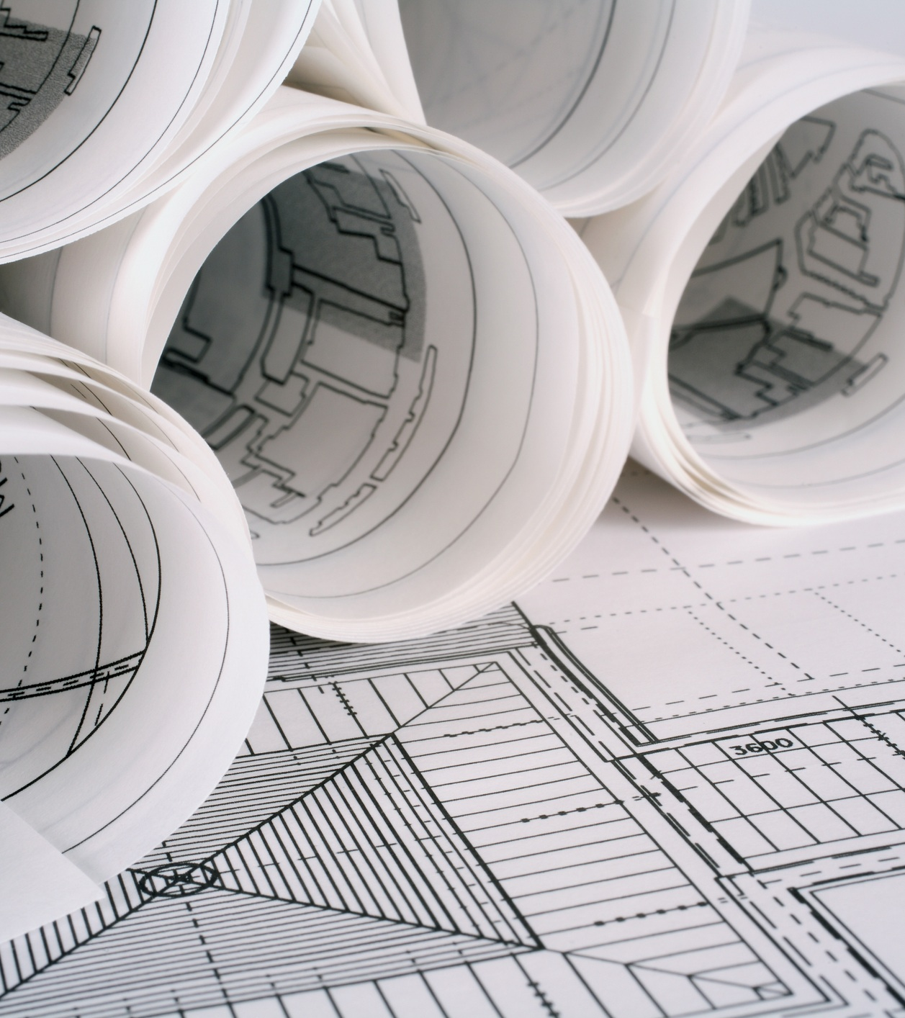
Hər bir metod üzrə aparılan hesablamalar zamanı onların nəticələri arasındakı ziddiyyətlər baxımından daha ehtiyatlı olmaq lazım gəlir. Təcrübə göstərir ki, qiymətləndirmə obyektinin tam bərpa dəyəri – tikinti-quraşdırma işlərinin, materialların, konstruksiyaların qiymətlərinin, ticarət əlavələrinin, nəqliyyat tariflərinin cari səviyyələri nəzərə alınmaqla, köhnə layihə üzrə ilkin vəziyyətə gətirmək üçün onların tam bərpasna lazım olan vəsaitlərin dəyəridir. Həm beynəlxalq və həm də milli standartlara istinad edərək, aparılan hesablamalar bunu bir daha təsdiq edir.

Slide 17
qiymətləndirmə obyektinin dəyəriNİN xərc­ metodu ilə müəyyənləşdirilMƏSİ
TBD = D _{yaxşılaşdırma} + D _{torpaq}
D_{yaxşılaşdırma} - köhnəlmə nəzərə alınmaqla yaxşılaşdırmaların dəyəri;
D_{torpaq} - torpaq sahəsinin yaxud torpaq sahəsindən istifadə hüququnun dəyəri.
Qiymətləndirmə obyektinin dəyərinin müəyyən edilməsində xərclərin (birbaşa və dolayı), həm də sahibkarın mənfəətinin ayrılıqda dəqiq hesablanması mühüm rol oynayır. Sahibkar mənfəəti tikintini aparanın (devoloperin) mənfəəti də adlandırılır. Beləliklə, tikintinin tam bərpa dəyəri - TD=D_{t} + R_{s} + D_{s}
TD - tikintinin tam bərpa dəyərini, D_{t} - tikintinin dəyərini, R_{s} - sahibkarın gəlirini, D_{s} - torpağın dəyərini əks etdirir.

Slide 18


Birbaşa (müstəqim) xərclərin tərkibi
materialların, məmulatların və avadanlığın dəyəri
tikintidə çalışan fəhlələrin əmək naqqı
inşaat maşınlarının və mexanizmlərinin (amortizasiya ayırmaları formasında) dəyəri
müvəqqəti binaların və qurğuların dəyəri, nəqliyyat-anbar xərcləri və s.
podratçının mənfəəti və əlavə xərcləri

Slide 19

Dolayı (qeyri-müstəqim) xərclər
binanın inşasına sərf edilən, lakin tikinti-quraşdırma işlərinin tərkibinə daxil olunmayan məsrəflər
layihələşdirmənin, texniki nəzarətin, geodeziya nəzarətinin dəyəri
məsləhət, hüquq, mühasibat, audit xidmətlərinin ödənilməsi xərcləri
reklama, marketinqə, obyektin satılmasına çəkilən xərclər
sifarişçinin inzibati və sair xərcləri.

